Slide 1
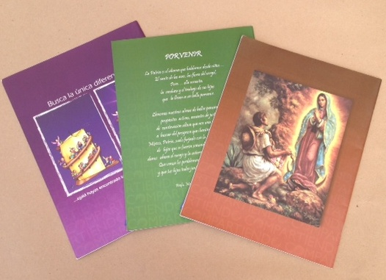
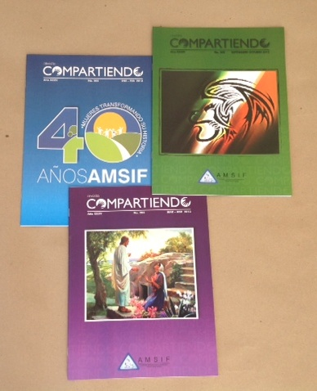
Realizado por:
Maru Mier
Regional Houston

Slide 2
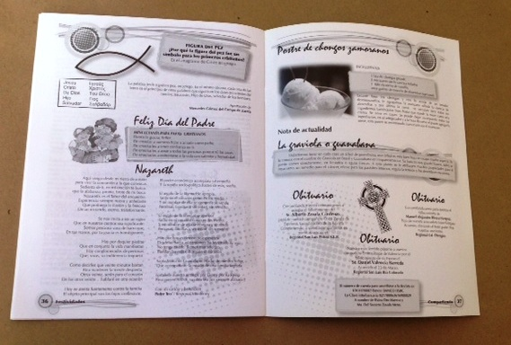
La revista compartiendo es un órgano informativo, formativo y de comunicación a nivel nacional e internacional dirigida a todas las animadoras, asesores y participantes.

Slide 3
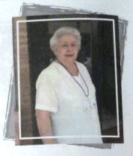
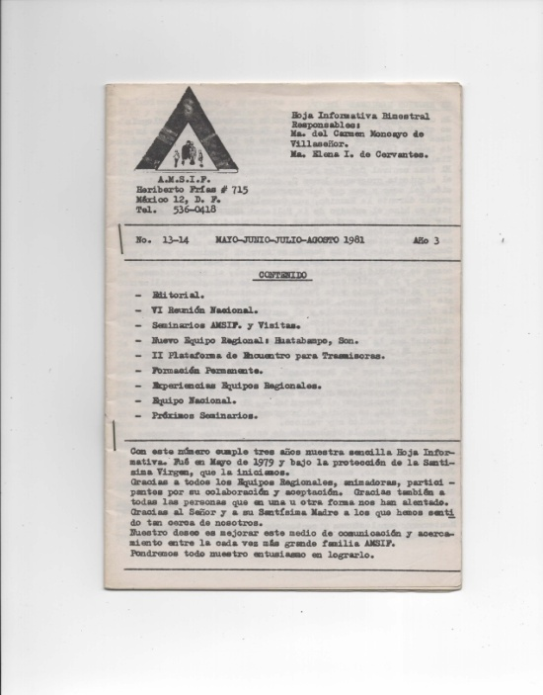
En mayo de 1979, Carmelita Moncayo de Villaseñor, fundadora de AMSIF, da inicio con la publicación de la Hoja Informativa bimestral, elaborada en máquina de escribir, eran dos hojas tamaño carta que se doblaban para lograr un pequeño folleto, su distribución era gratuita.

Slide 4
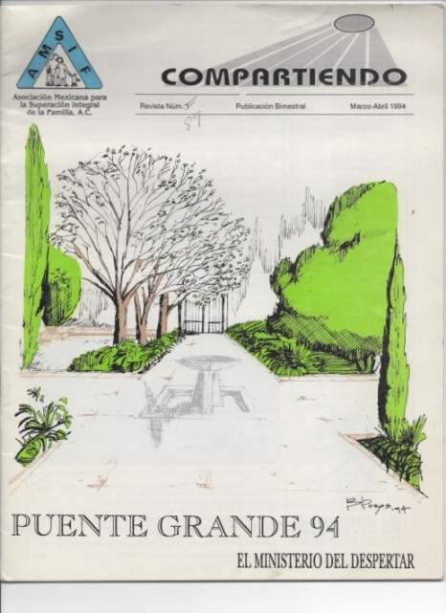
Breve historia.
En agosto de 1981 se forma el primer equipo de Revista COMPARTIENDO, se hace oficial el nombre, siendo Coordinadora la Sra. Rosita de Pérez Pavón miembros del Equipo Nacional con sede en el D.F.

Slide 5
1994 – 2003 La Coordinación de la Revista la toma el Regional de Monterrey con Pepa de Pozas y equipo, luego con Alma Patria Dib García y le dan la presentación actual.
2003 pasa al Regional de Mérida Yucatán siendo responsable Linda Pino de Cámara.
2006 pasa el Regional Culiacán con Hortensia Gamboa de Fierro, le dan color en el interior.
2009 pasa al regional de Ciudad Obregón con Leonor Amaya de Zubia quien le dio énfasis a la espiritualidad.
2012-2015 San Luis Potosí que le da una nueva imagen, colorido, artículos para cada una de la áreas, recreativos, etc., siendo la Coordinadora de la Revista Coco Zavala Mena.

Slide 6
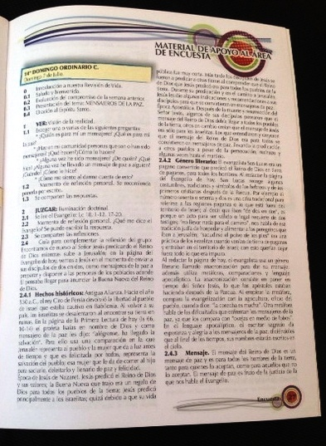
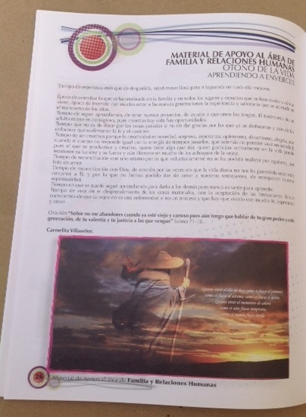
En el contenido de la Revista podemos encontrar artículos para cada una de las áreas y temas que permiten actualizar a quienes la adquieren, tales como……
MATERIAL DE APOYO PARA LAS DIFERENTES ÁREAS :
EVANGELIZACIÓN
FAMILIA Y RELACIONES HUMANAS.

Slide 7
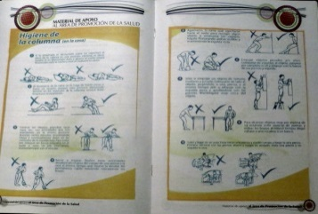
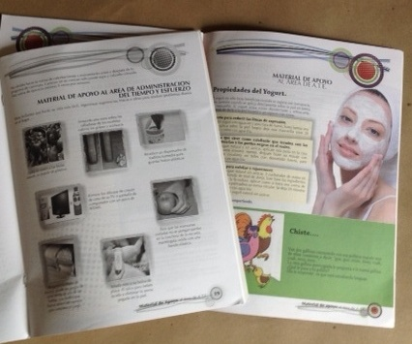
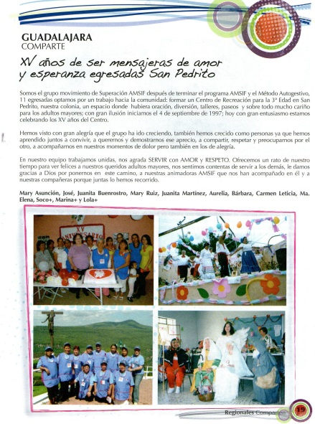
PROMOCIÓN DE LA SALUD
ADMINISTRACIÓN DEL TIEMPO Y DEL ESFUERZO
CIENCIAS
SOCIALES
MÉTODO
AUTOGESTIVO

Slide 8
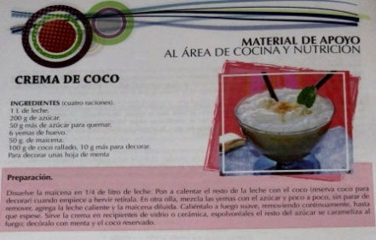
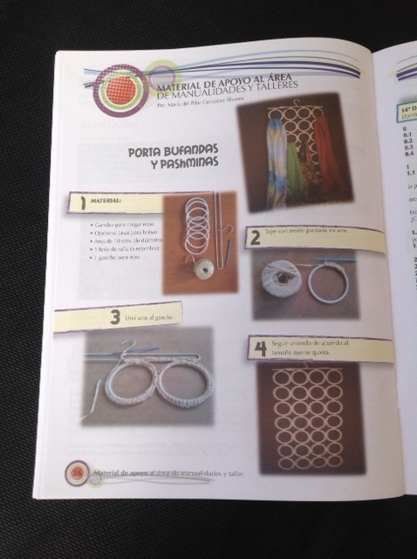
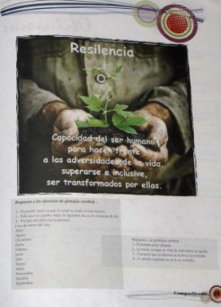
MANUALIDADES Y TALLERES PRODUCTIVOS
COCINA Y NUTRICIÓN
DESARROLLO HUMANO INTEGRAL Y TRASCENDENTE

Slide 9
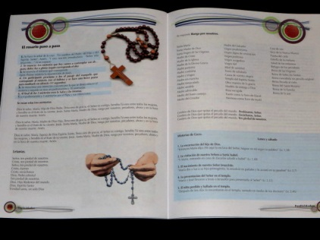
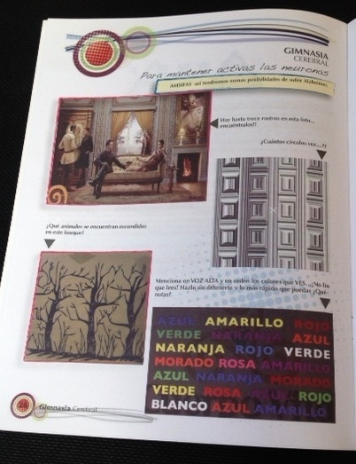
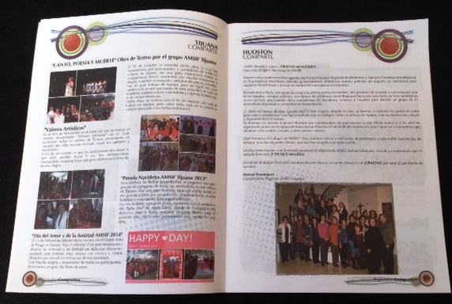
El contenido de la Revista está formado también por avisos, convocatorias y mensajes de los diferentes equipos de la Coordinación Nacional.

Slide 10
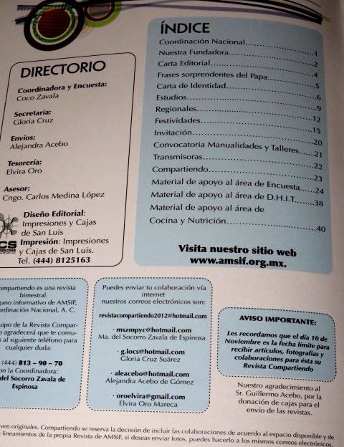
Actualmente la coordinación responsable de editar bimestralmente la revista Compartiendo, es el regional San Luis Potosí.
Durante el mes de
Diciembre (hasta el día 31)
se renuevan las suscripciones anuales, actualmente con un
costo de $180.00 pesos
mexicanos (US $20.00). La revista se envía a 42 regionales ubicados en la República Mexicana y en los estados de California, Texas y en San Luis Arizona .

Slide 11
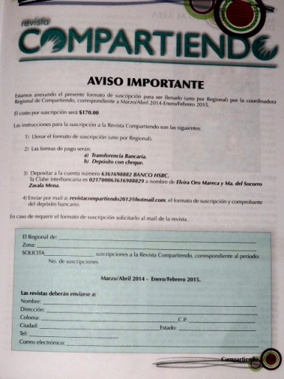
La suscripción se adquiere a través de la Coordinadora Regional de Revista Compartiendo quien llena la ficha de suscripción, hace el depósito bancario y envía esta información a la Coordinación Nacional de Compartiendo.
Equipo de Coordinación de Revista Compartiendo.

